Slide 1

Tecnologías de la Información
Dr. Leon Felipe Palafox Novack
lpalafox@up.edu.mx

Slide 2
Anuncios parroquiales
1
Por que todos queremos saber como se va a calificar

Slide 3
A mi no me importan las buenas calificaciones, mis creaciones seran el testamento de mi desempeño.
Helmut Kohl

Slide 4
Objetivo
En esta clase estudiaremos el ciclo de vida de un proyecto de ciencia de datos, desde el análisis del negocio, recopilación de datos, creación de base de datos, desarrollo del modelo y despliegue del modelo.

Slide 5
Outcomes
Los estudiantes serán capaces de analizar un negocio, identificar los datos requeridos para ofrecer una solución óptima, seleccionar el modelo adecuado para ofrecer dicha solución y desplegar el modelo de acuerdo a las necesidades del problema.

Slide 6
Requisitos
Fundamentos de programación
Bases de Datos
Fundamentos de desarrollo web
Principios de Negocios

Slide 7
Calificación
La evaluación consistirá en:
El proyecto final será el 40% de la evaluación final.
El restante 60% será distribuido de la siguiente forma:
Dos exámenes parciales y un final
Cuatro tareas.
Participación en clase

Slide 8
Proyecto Final
Una solución completa de ciencia de datos:
Entendimiento del negocio
Recopilación de los datos
Entendimiento de los datos
Creación de ETL
Creación del modelo
Pruebas, prototipos
Puesta en marcha de la solución

Slide 9
Temario
Conceptos Básicos
Introducción a la Ciencia de Datos
Aplicaciones y soluciones
Elementos de la ciencia de datos
Machine Learning, Big Data, Business Intelligence
Definiciones básicas.
Ciclo de vida de un proyecto de ciencia de datos

Slide 10
Temario
Entendimiento del negocio
Creación de Valor
Cash Flow, Revenue
Análisis de Costos
Entendimiento del mercado
Oferta, competencia
Entendimiento del problema

Slide 11
Temario
Recopilación de datos y centralización
Bases de datos centralizadas.
Data Warehouse, Data Lake
Silos de datos
Extract, Transform and Load
Limpieza de los datos
Discriminación de datos

Slide 12
Temario
Exploración y presentación
Análisis exploratorio de los datos
Tipos de gráfica
Estadísticas básicas
Presentación de datos y resultados
Storytelling
Presentación de gráficas

Slide 13
Temario
Modelos de Aprendizaje Máquina
Introducción
Algoritmos Supervisados y no Supervisados
Clasificadores
Reducción de dimensionalidades
Procesamiento de Lenguaje Natural
Modelos Bayesianos

Slide 14
Temario
Implementación
Pruebas de validación
Modelos en tiempo real
Pruebas de stress
Calendarios de re-entrenamiento
Big Data (?)

Slide 15
Libro de Texto
Bishop, Christopher M. Pattern recognition and machine learning. Springer, 2006.
Rogers, Simon, and Mark Girolami. A first course in machine learning. CRC Press, 2011. (http://www.dcs.gla.ac.uk/~srogers/firstcourseml/)
James, Gareth, et al. An introduction to statistical learning. New York: Springer, 2013. (http://www-bcf.usc.edu/~gareth/ISL/)

Slide 16
Introducción
2
Que es la Ciencia de Datos

Slide 17
¿Qué es la ciencia de datos?
Que es un Data Scientist?
No es un analista
No es un programador
No es un programador de base de datos.
Hace Ciencia?
No nos importa

Slide 18
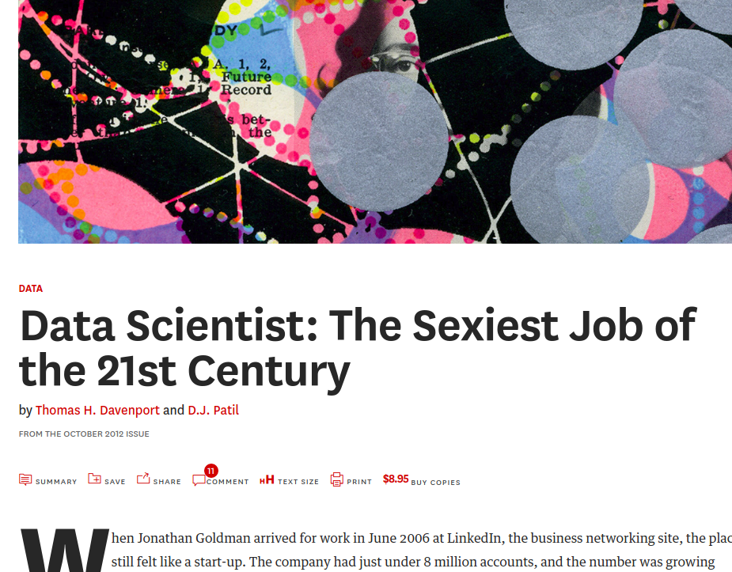
Historia de la Ciencia de Datos

Slide 19
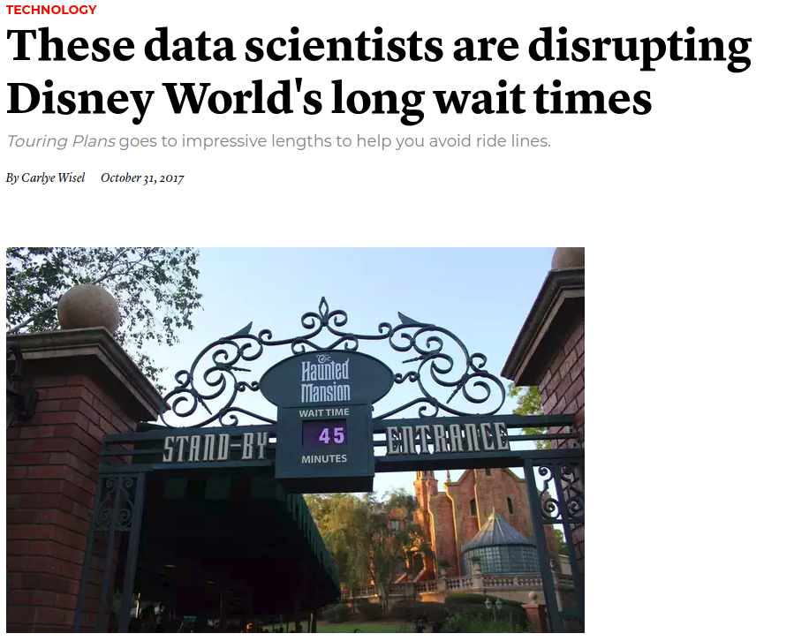
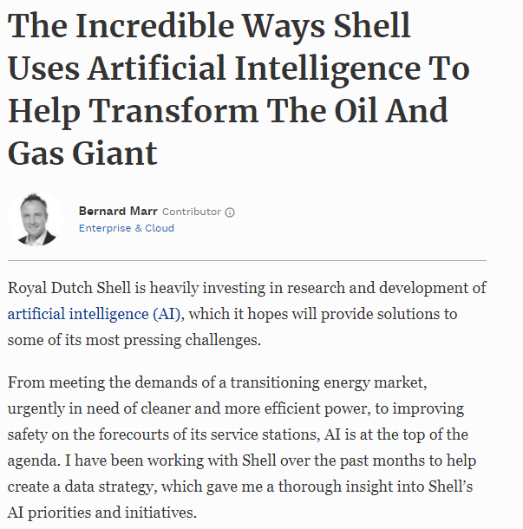
Historia de la Ciencia de Datos

Slide 20
Historia de la Ciencia de Datos
Ciencia de Datos
Machine Learning
Computo Paralelo
Negocios

Slide 21
Historia de la Inteligencia Artificial
1960
Nacimiento
Perceptron
1980
Redes Neuronales
Mucho Dinero
1990
El invierno de la AI
Se perdió dinero
Muchas Promesas
Rebranding
2000s
Machine Learning
Aprendizaje Estadístico
2010
Deep Learning

Slide 22
Faltaban dos cosas:
Poder de procesamiento
Datos!

Slide 23




Big Data

Slide 24
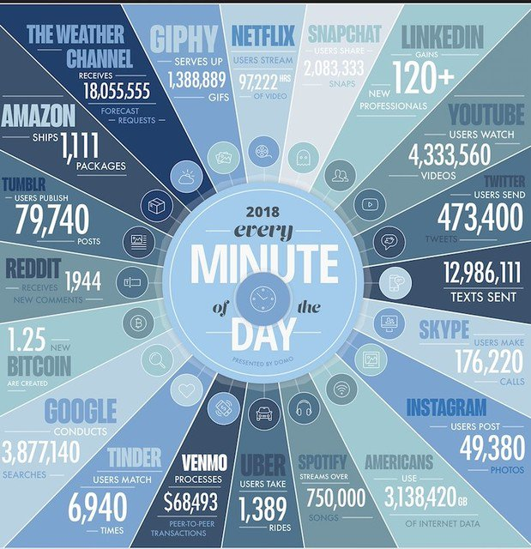

Slide 25

Procesar datos masivos para obtener:
Accionables
Información
Ventaja

Slide 26
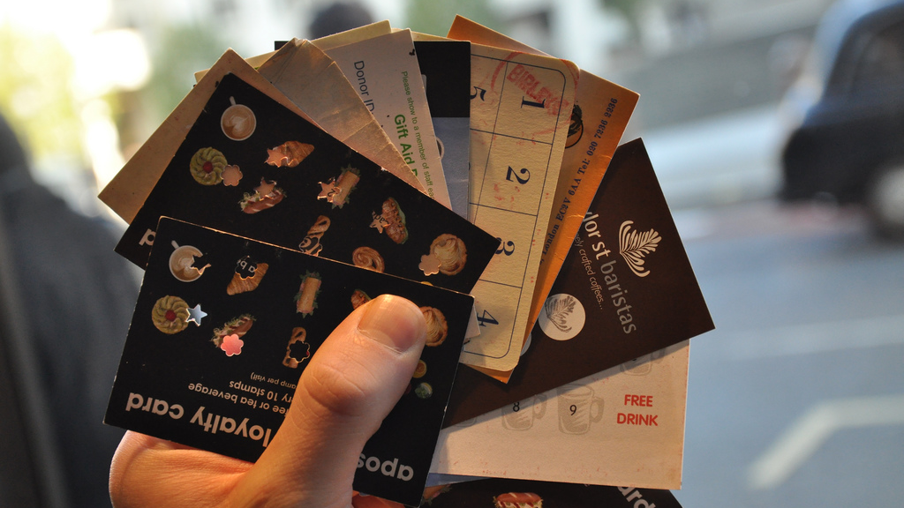
Perfilamiento de Clientes
Se necesitan datos de los clientes
Se necesita saber las tendencias de compra.

Slide 27

Perfilamiento de clientes
Datos de los clientes:
Tarjetas de puntos
Tarjetas de crédito
Tarjetas de lealtad
Compra en línea.
Que productos compró
Que tiendas visitó
Que productos vio

Slide 28


Slide 29


Slide 30
Perfilamiento de Clientes
Algoritmos de recomendación de productos
Algoritmos de recomendación de promociones.
Algoritmos de recomendación de experiencias.
Marketing 4.0

Slide 31

Nuevos puntos de ventas
Donde ponemos los nuevos puntos de ventas.
Queremos maximizar las ganancia.

Slide 32
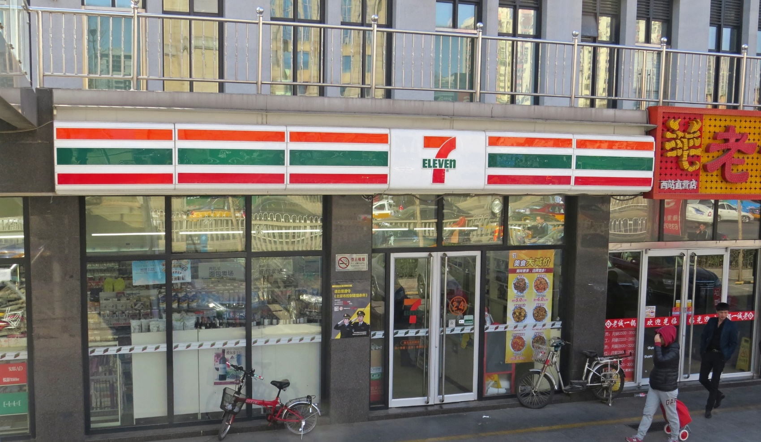
Se tiene que tener un registro claro de ventas.
Clientes, productos, servicios.
Volúmenes de ventas.
Área de las tiendas.

Slide 33
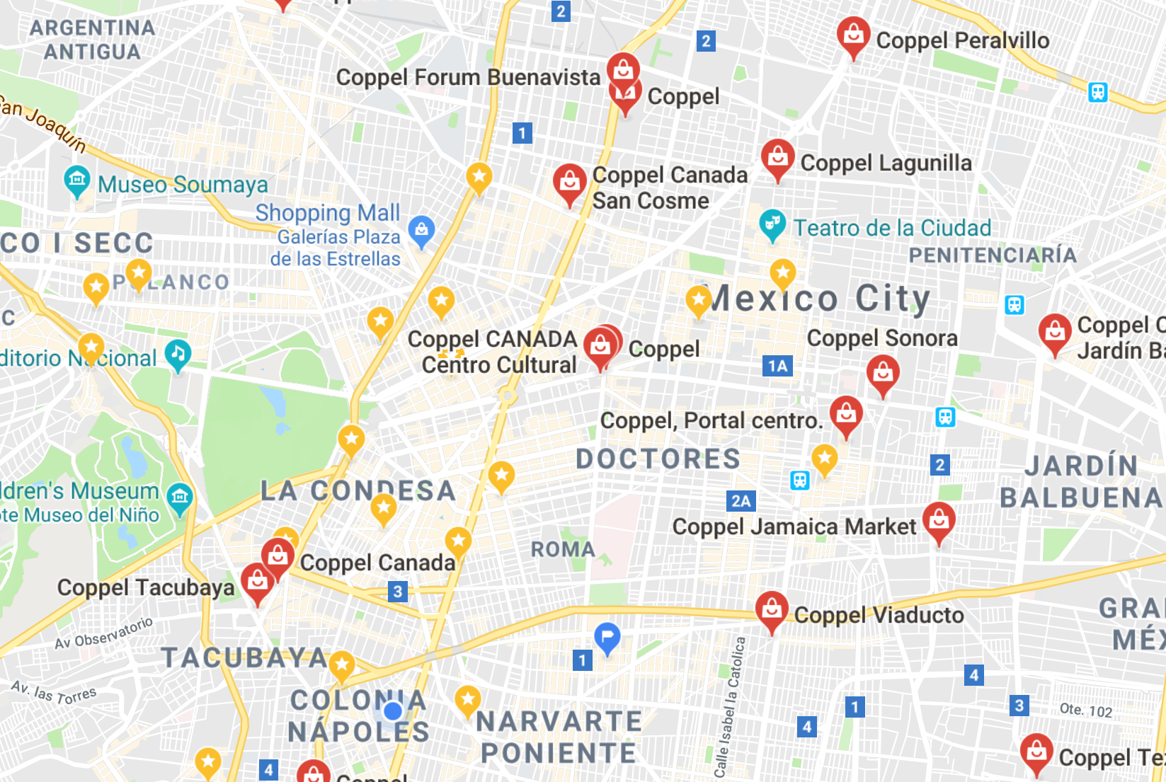
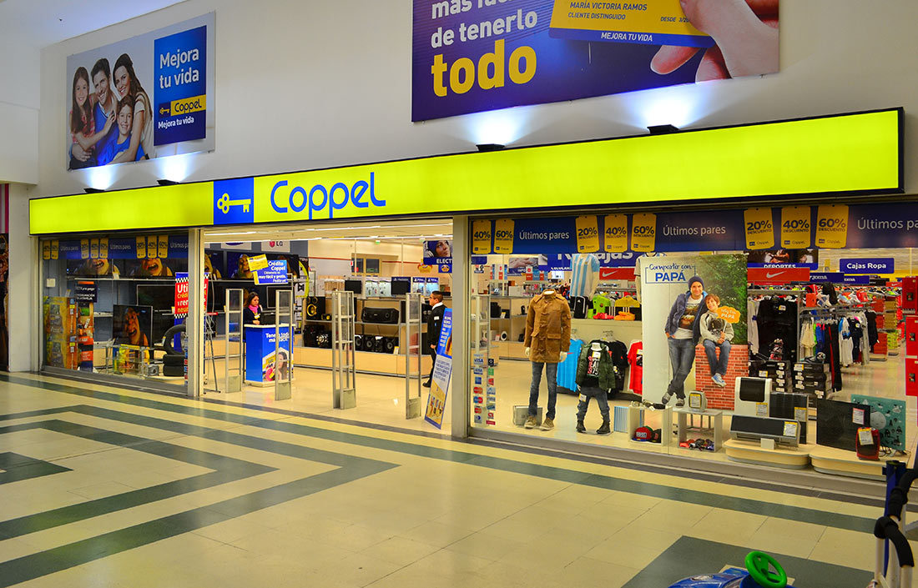

Slide 34
Nuevos puntos de venta
Algoritmos de detección de similitudes
Algoritmos de recomendación de productos
Algoritmos de coordinación geográfica.

Slide 35
Preguntas

